Slide 1
Детали для уроков черчения
Денисова Валерия

Slide 2

ПРОБЛЕМА

Slide 3
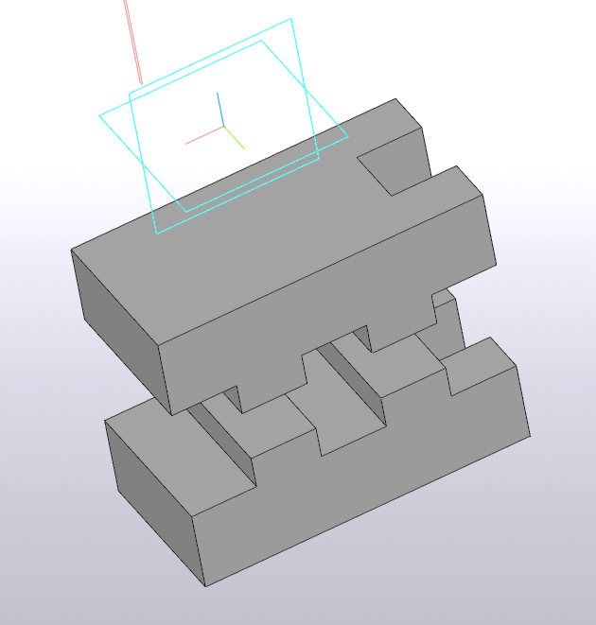
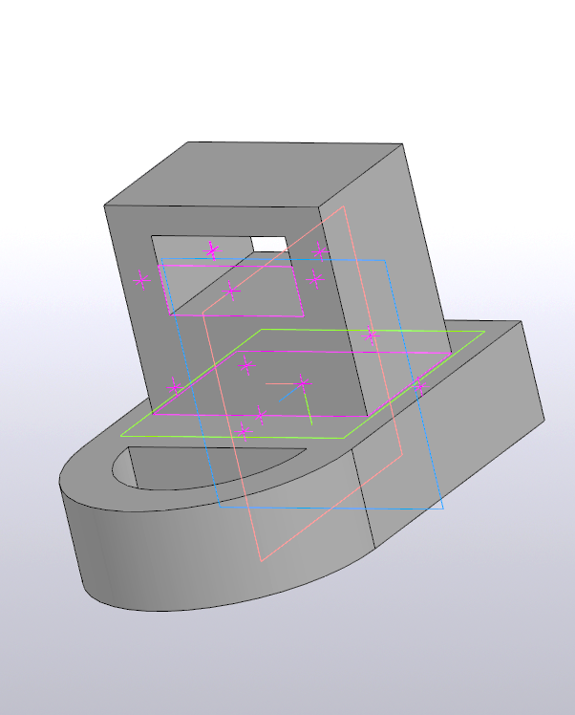
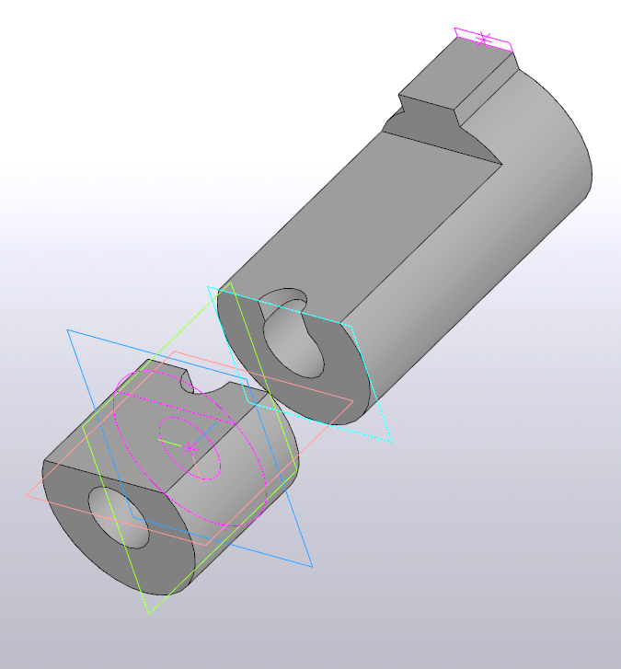
РЕШЕНИЕ

Slide 4

Использовались:
- Чертежи
- Компас 3D
- 3D принтеры

Slide 5

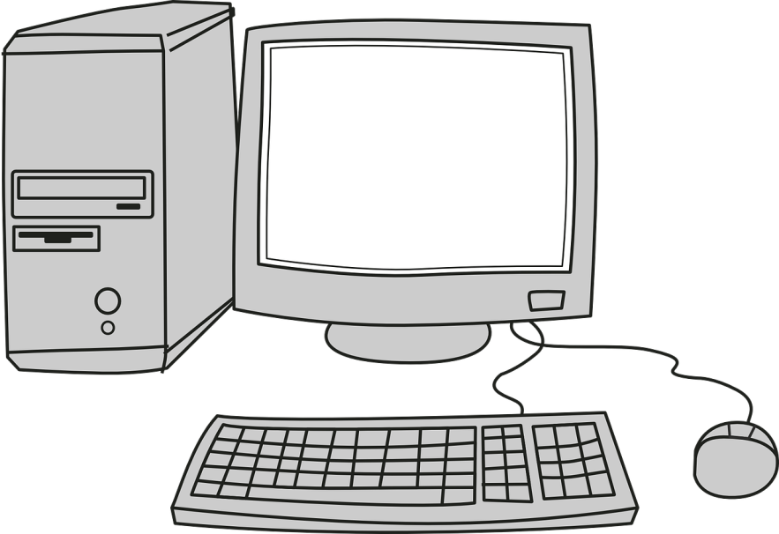
САЙТ

Slide 6
Спасибо за внимание!

